Slide 1
Evaluering
Evaluering af indsatser, strategisk tilgang og ‘hvad så nu’?
Evaluering
Evaluering af indsatser, strategisk tilgang og ‘hvad så nu’?
FORMÅL
Nu er det tid til at stoppe op og vurdere, om de handlinger, I har sat i gang, har båret frugt og givet jer de virkninger, som I håbede på.
Formålet med evalueringen er at ruste jer til at finde jeres næste, bedste skridt i forhold til at fremme trivslen på jeres skole.
TID: 1 times møde i trivselsteamet
DET SKAL I BRUGE:
Vælg en ordstyrer, der sikrer fremdrift i øvelsen, og at alle kommer til orde. Print øvelsen ud eller sæt den op på en fælles skærm, så I alle kan se refleksionsspørgsmålene.
1

Slide 2
Evaluering
Evaluering af indsatser
Find jeres handleplan frem og gennemgå den. I kan lade jer inspirere af nedenstående spørgsmål. Notér svar og opmærksomhedspunkter undervejs.
 | Evalueringsspørgsmål | Status og kommentarer
BESKRIVELSE AF INDSATS | Hvad er gennemført, som det var tænkt og planlagt? Hvad har eventuelt udviklet sig anderledes end planlagt?
MÅL FOR INDSATSEN | I hvilket omfang har I nået jeres mål? Vurdér eventuelt målopnåelsen på en skala fra 1-10. Hvilke tegn kan I se på, at I har nået jeres mål? I kan både overveje tegn i dagligdagen og om data fra eksempelvis trivselsmålingen er relevant.
MÅLGRUPPE | Har indsatsen nået jeres målgruppe? Har der været overraskelser i forhold til indsatsens målgruppe?
TIDSPLAN | I hvilket omfang har indsatsen fulgt tidsplanen?
ANSVARSFOR-DELING | I hvilken grad har de forskellige fået gjort, hvad de skulle?

Slide 3
Evaluering
Evaluering af jeres strategisk tilgang
Kig på figuren over strategiske tilgange (se de næste to sider). Drøft nedenstående og skriv lidt ned undervejs.
Drøft, hvilke tilgange fra kortet, I har benyttet til de tiltag/handlinger I har igangsat.
Hvad har fungeret godt, og hvad kunne I tænke jer at justere/gøre anderledes i det kommende trivselsarbejde?
Hvordan har trivselsteamets samarbejde omkring arbejdet med www.skoletrivselforalle.dk fungeret? Er der noget, der skal gøres anderledes fremadrettet?
3

Slide 4
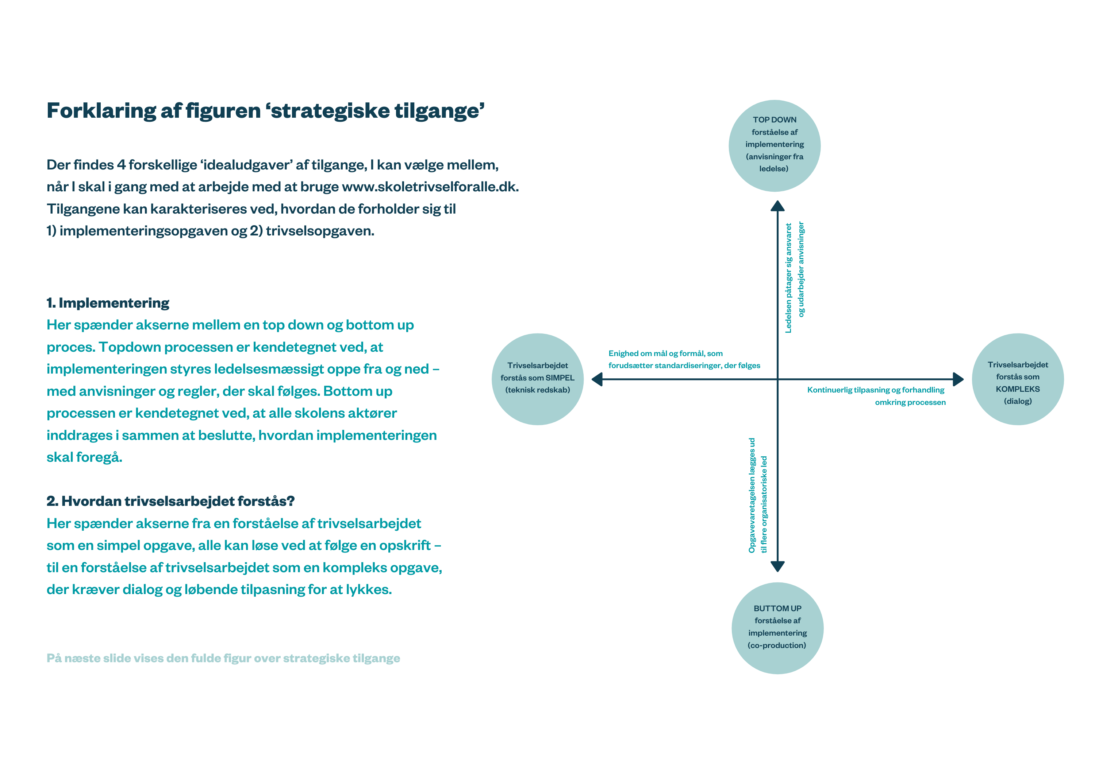
EVALUERING
Sådan gør I…
4

Slide 5
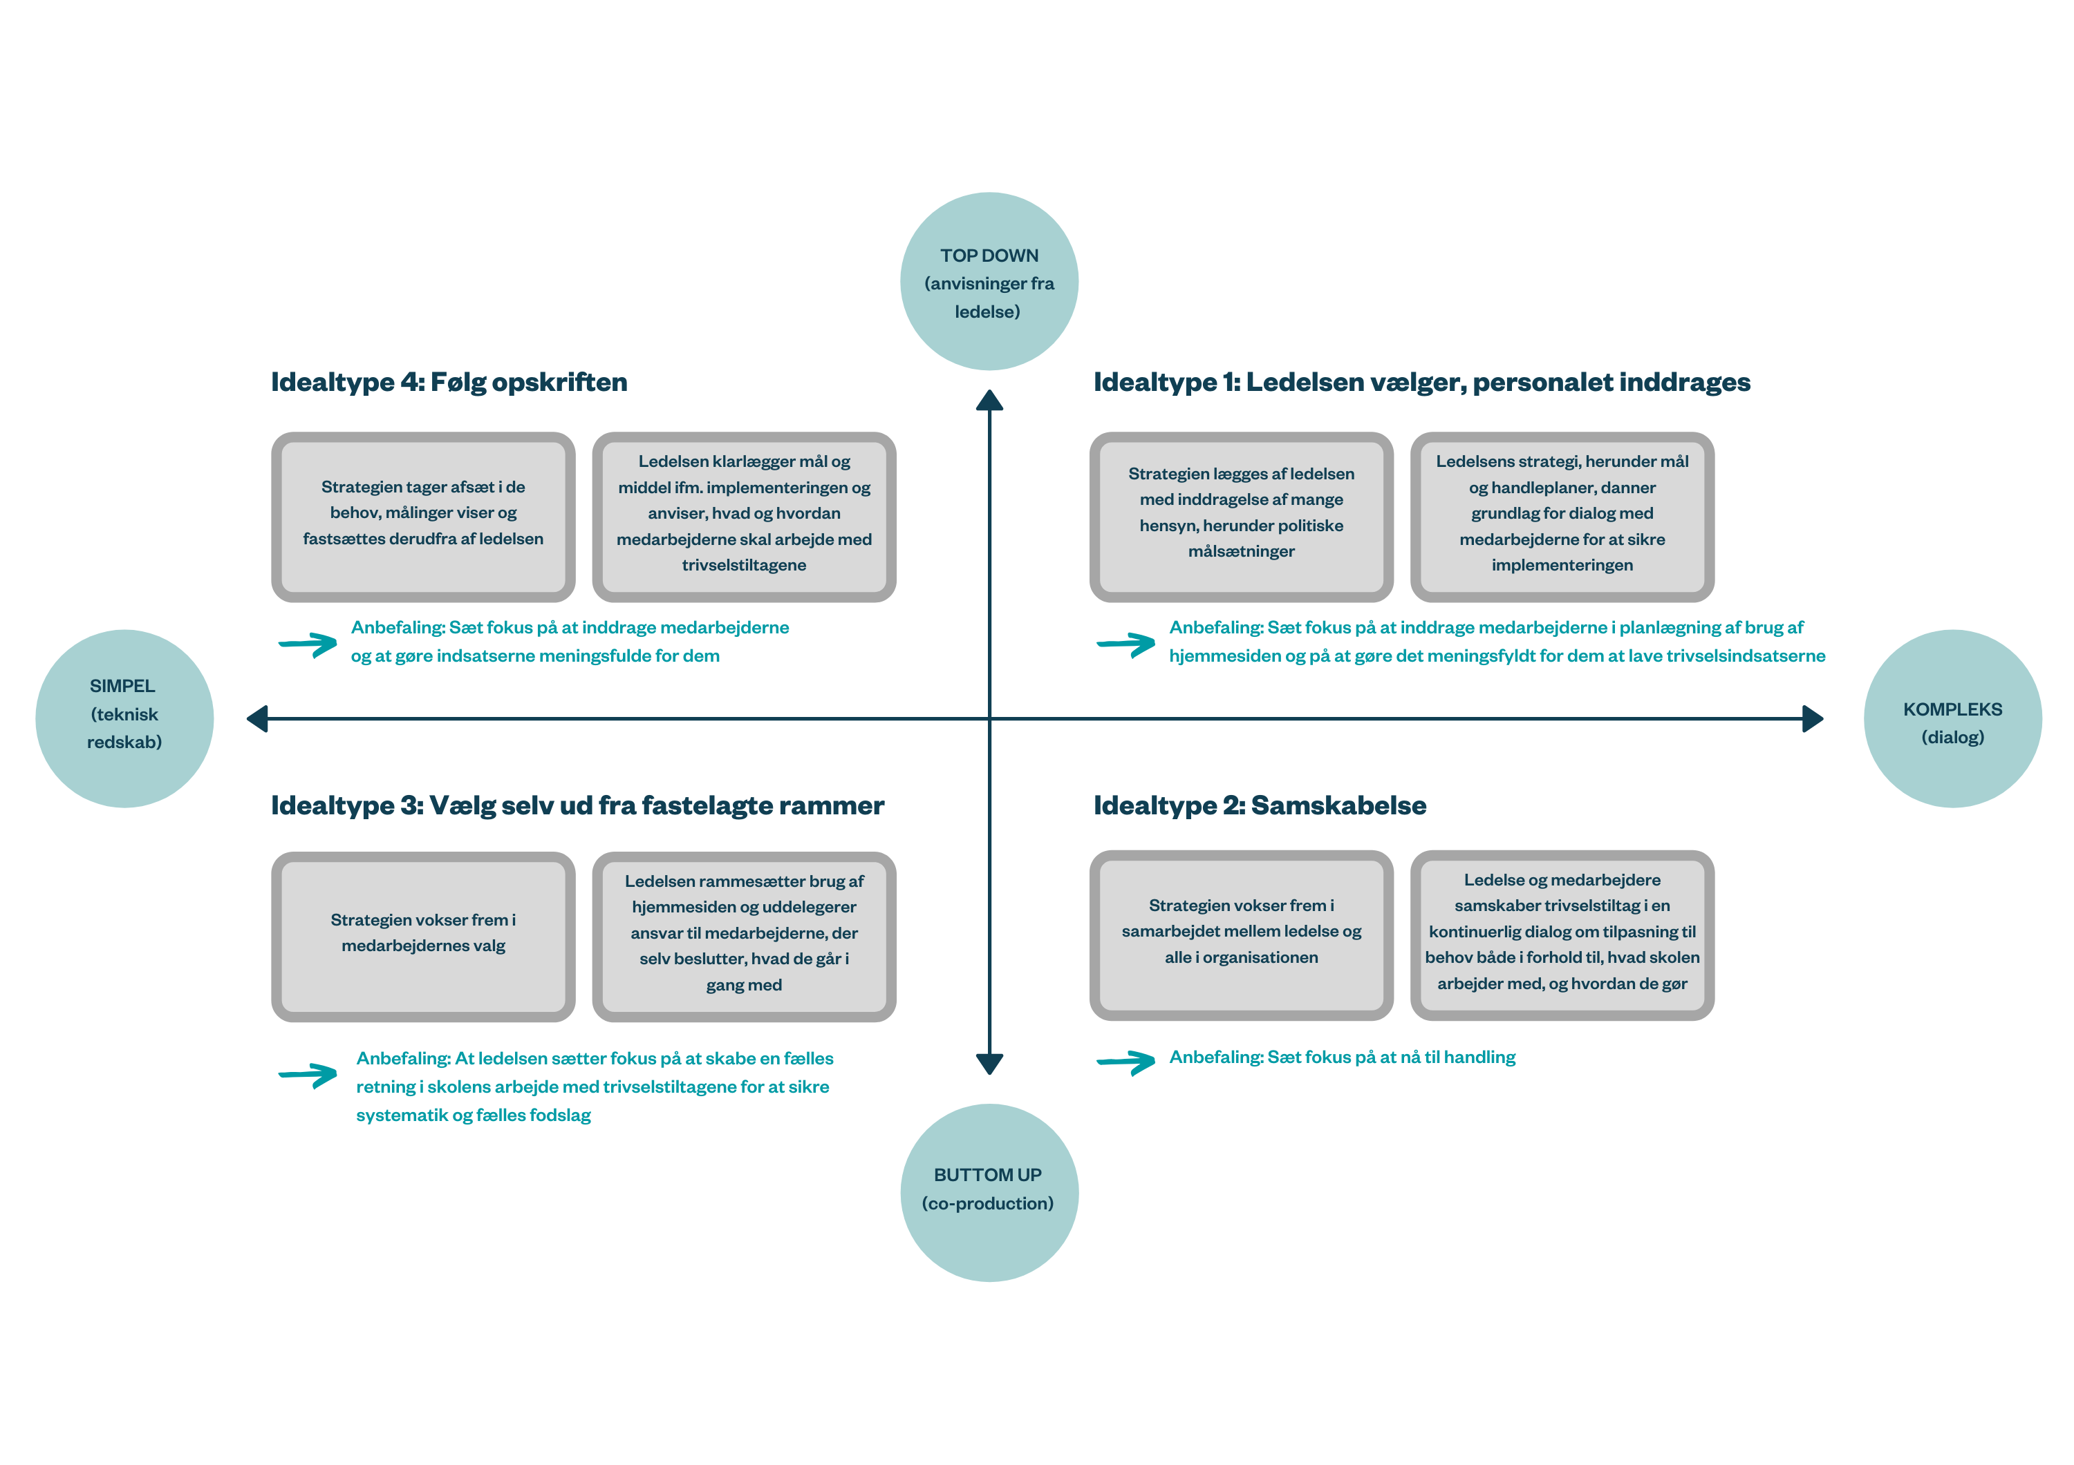
EVALUERING
Sådan gør I…
5

Slide 6
Evaluering
Og hvad så nu?
Hvilke overvejelser giver jeres evaluering anledning til i forhold til de kommende indsatser og den strategiske tilgang ?
Overvej, hvordan I kan involvere resten af personalet i refleksionerne?
Skal I arbejde videre med det samme vidensområde som nu, for at nå helt i mål? Eller er I klar til at finde et nyt område, I skal sætte ind på?
Hvis I vil arbejde videre med samme vidensområde kan I måske finde ny inspiration under ‘Viden’ til nye indsatser eller andre anbefalinger I vil arbejde med. Hvis I føler, I er nået i mål med jeres indsatser, er det tid til at tage fat i ‘Overblik’ igen og finde jeres skoles næste, bedste skridt ved at vælge et nyt vidensområde at arbejde med.
God fornøjelse med arbejdet!
6

